Slide 1
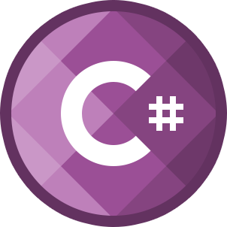

C#. Базовый курс
Урок 1
Введение. Базовые типы данных. Консоль. Классы и методы
Что такое .NET Framework? Консольное приложение. Выводим и вводим данные. Типы данных и их преобразование. Первое знакомство с методами и классами.

Slide 2
План курса
Введение. Net. Framework.
Управляющие конструкции.
Методы. От структур к объектам.
Массивы. Работа с текстовыми файлами. Исключения.
Символы, строки. *Регулярные выражения.
Делегаты. Бинарные файлы. Коллекции.
Введение в Windows Forms.
Сериализация. Windows Forms - программирование по-взрослому. Технология связывания

Slide 3
Знакомство
Сколько лет?
Откуда?
Какие языки программирования знаете?
Уровень знания программирования
0 - нулевой
1 - изучал в школе
2 - изучал в институте, колледже, на других курсах
3 - не большой опыт работы программистом
4 - большой опыт работы программистом
5 - профи
Зачем на курсе

Slide 4
План урока
Знакомство с C# и .NET FRAMEWORK.
Работа с Visual Studio.
Разработка первой программы.
Переменные и типы данных языка С#.
Работа с консолью.
Методы и классы.
*Фокусы

Slide 5
На этом уроке мы...
Познакомимся с языком программирования С# и программной платформой .Net Framework. Создадим первые проекты с использованием среды разработки Visual Studio. Рассмотрим основные понятия языка программирования C#. Изучим типы данных С#. Приобретем практические навыки по работе с консолью.

Slide 6
Приложения
OS
Железо

Slide 7
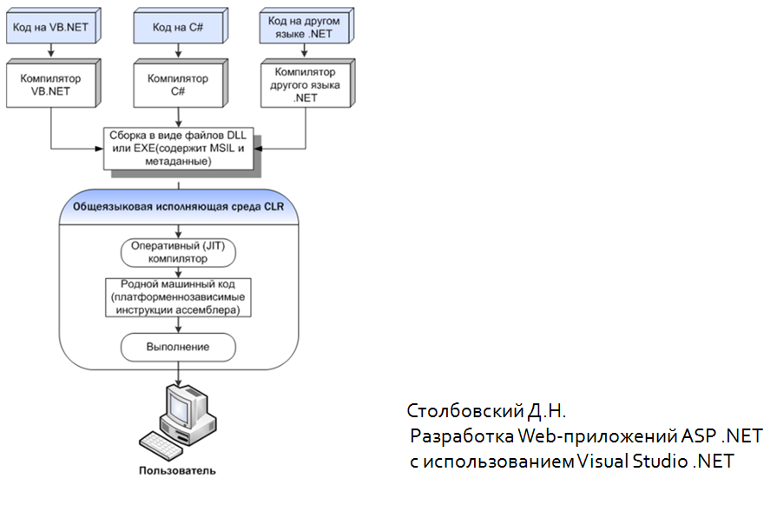
Схема компиляции .NET приложения

Slide 8
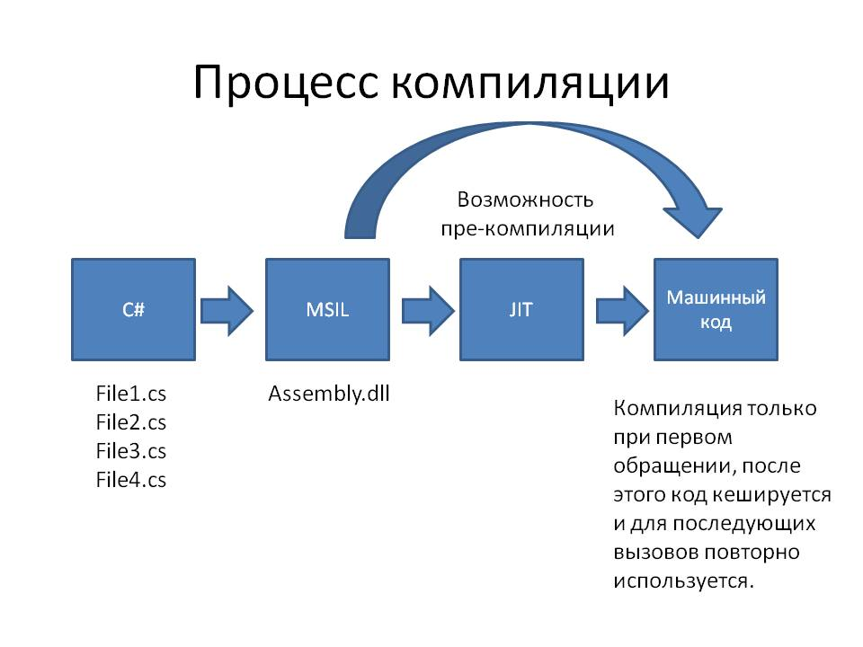

Slide 9
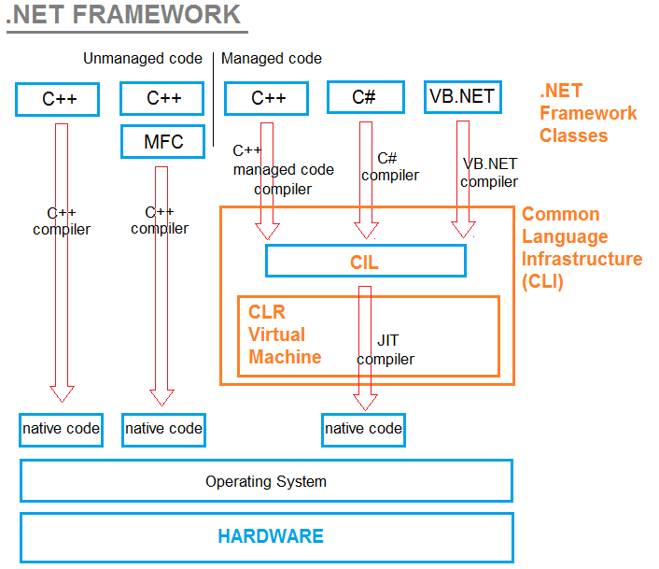

Slide 10
Повышение производительности
JIT-компилятор оптимизирует компиляцию под определенный процессор
Native code - это возможно не всегда

Slide 11
Языковая способность к взаимодействию
Различные языки легко взаимодействуют в среде
.NET Framework

Slide 12
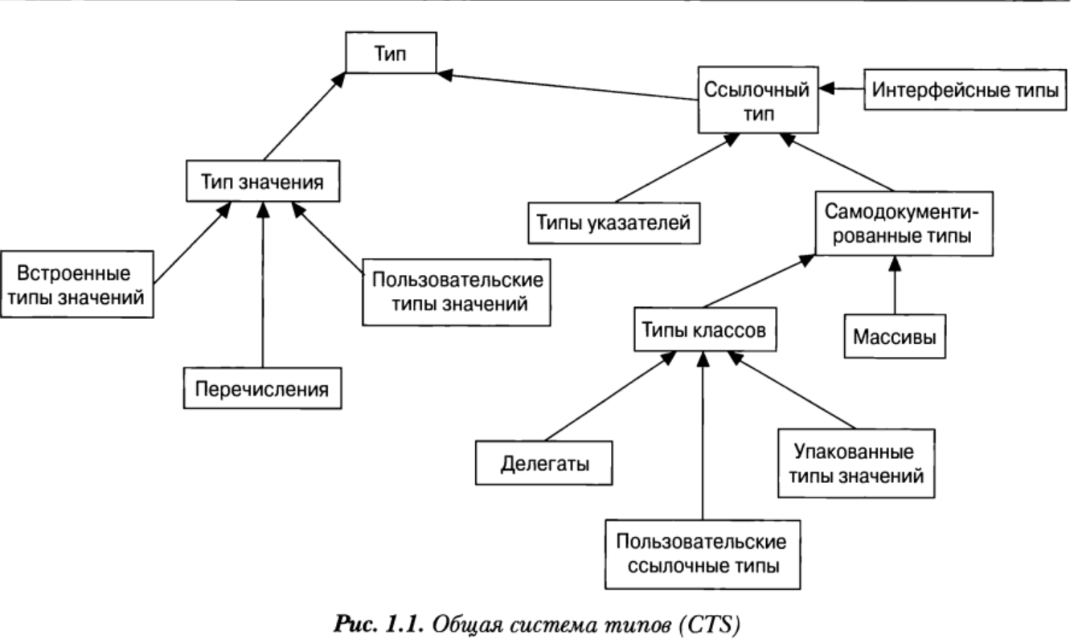

Slide 13
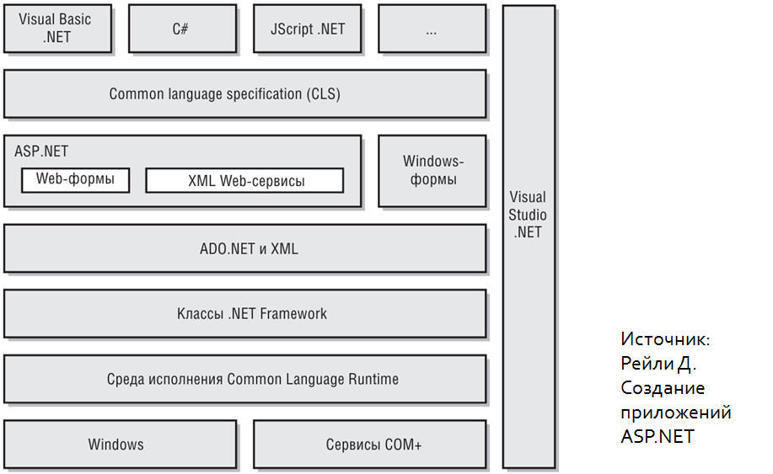
Управляющий код и среда Common Language Runtime

Slide 14
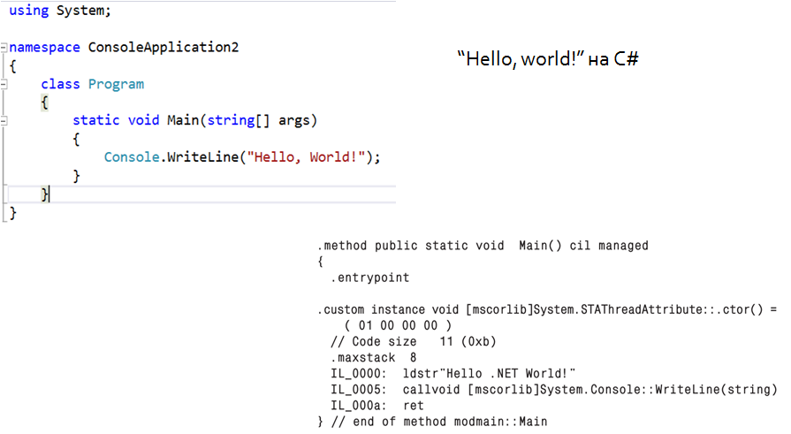

CIL – Common Intermediate language

Slide 15
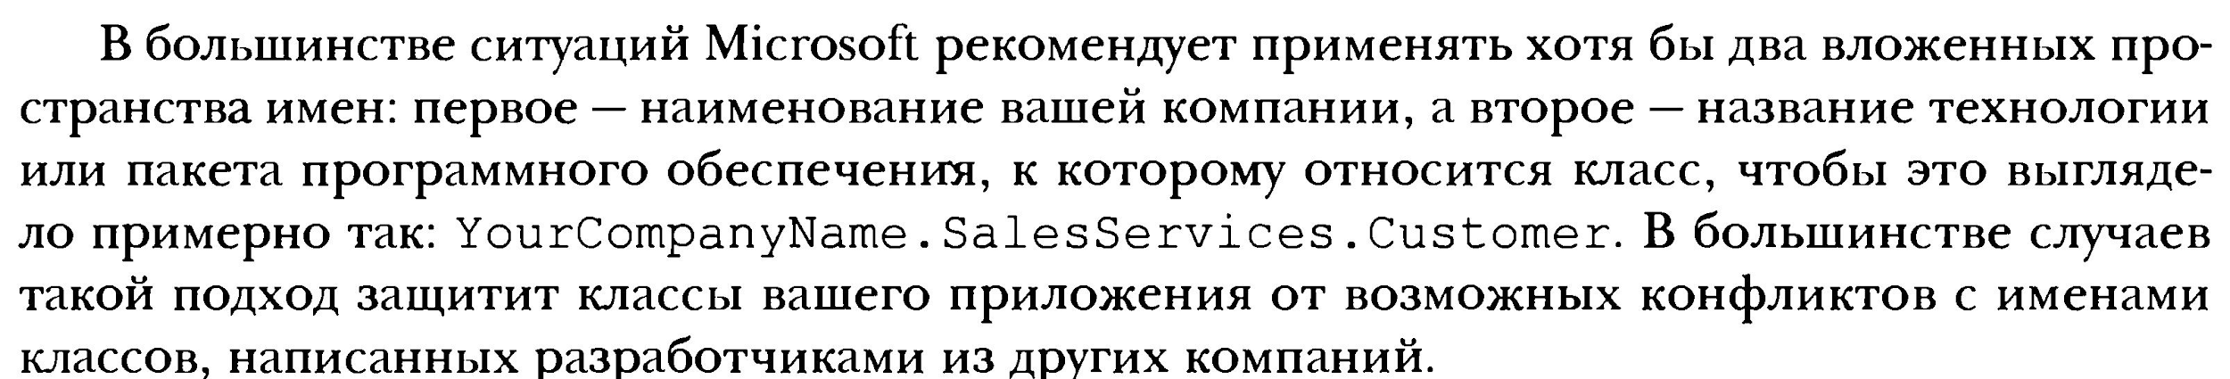

Slide 16
Удобные клавиатурные команды
Клавиша | Команда
<F9> | Добавление/снятие точки останова
<F12> | Переход к определению, объекта или метода
<Ctrl>+<M> | Развертывание и свертывание структуры кода в редакторе
<Ctrl>+<K>+<C> <Ctrl>+<K>+<U> | Закомментировать строки кода Раскомментировать строки кода
<F5> | Запуск с отладкой
<Ctlr>+<F5> | Запуск без отладки
<F10> | Трассировка с обходом
<F11> | Трассировка со входом

Slide 17
Элементы программы
Пространства имен – контейнеры для классов.
Класс – логическая единица программы на C#,
в которой содержатся методы и другие элементы.
Метод или функция – подпрограмма программы, в которой содержится реализация алгоритма.

Slide 18
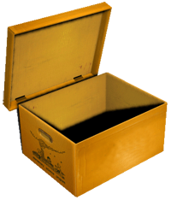
Переменная – это величина, имеющая имя, тип и значение. Значение переменной можно изменять во время работы программы.
Значение
Другой тип данных
a
!
В переменной хранятся данные определенного типа!
Имя

Slide 19
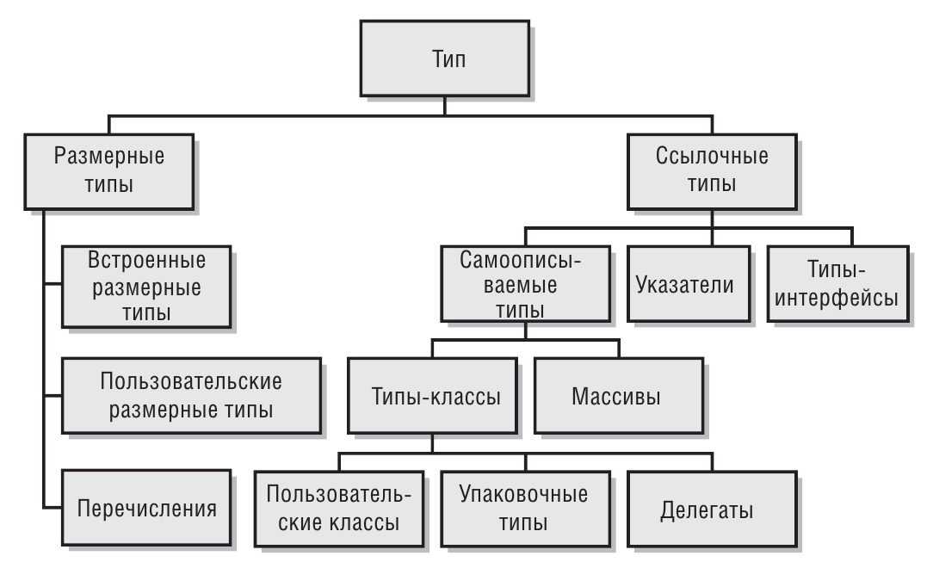
Схема типов в .NET Framework

Slide 20
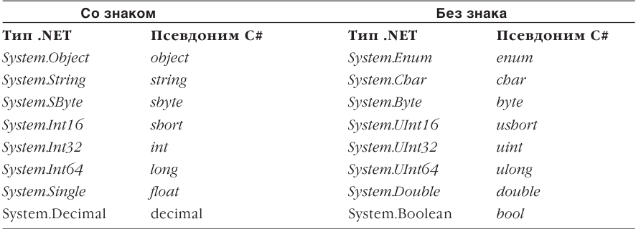
Псевдонимы типов данных в C#
Петцольд Ч. «Программирование для Windows на С#. Том 1»

Slide 21
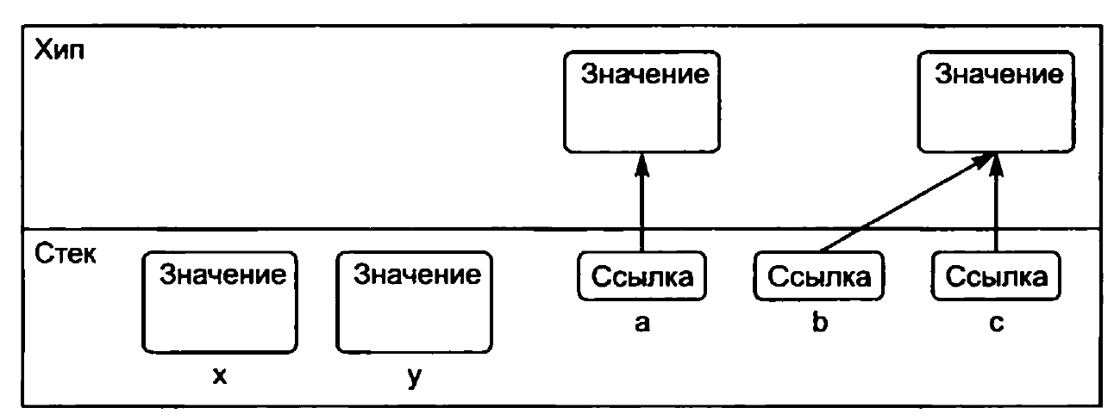
Хранение в памяти значений значимого и ссылочного типа
Т.А. Павловская. “Программирование на языке высокого уровня

Slide 22
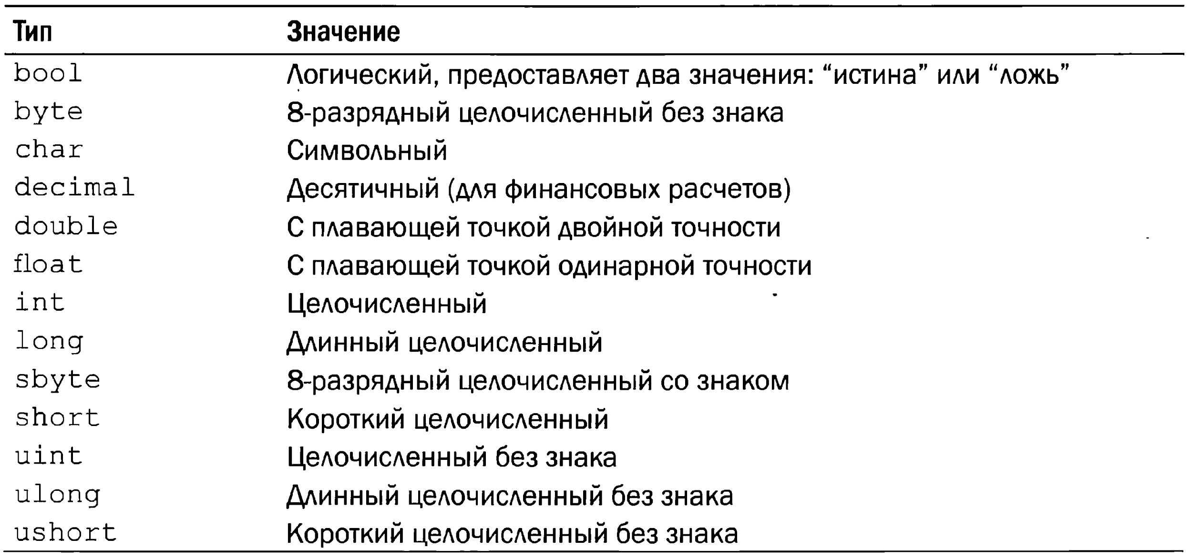
Типы значений

Slide 23
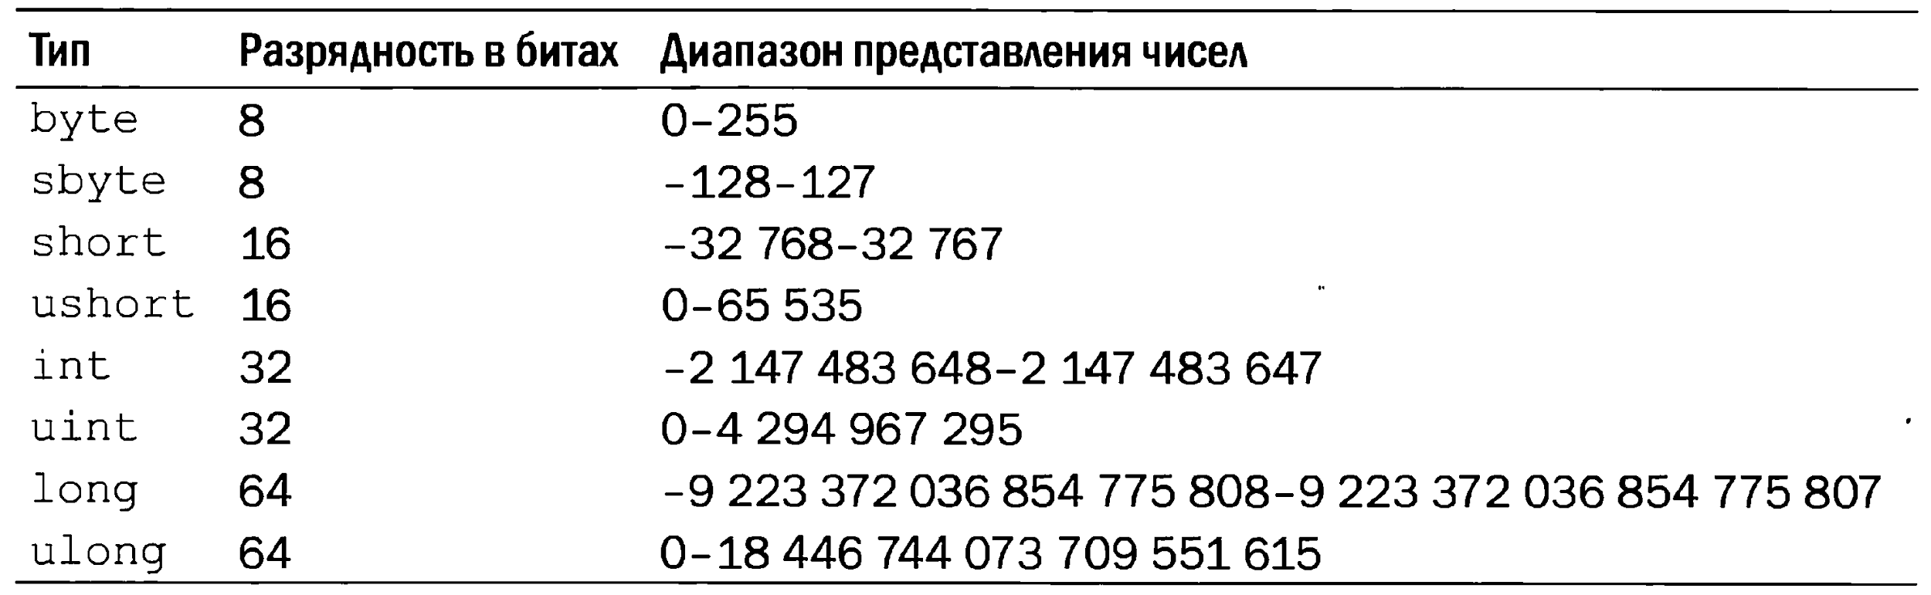
Целочисленные типы
Пример
byte a; //объявили переменную a типа byte
int b, //объявили переменную b и переменную c типа int и c=100; //переменной c присвоили значение 100

Slide 24
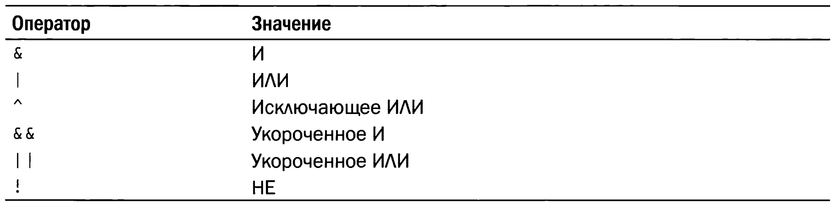
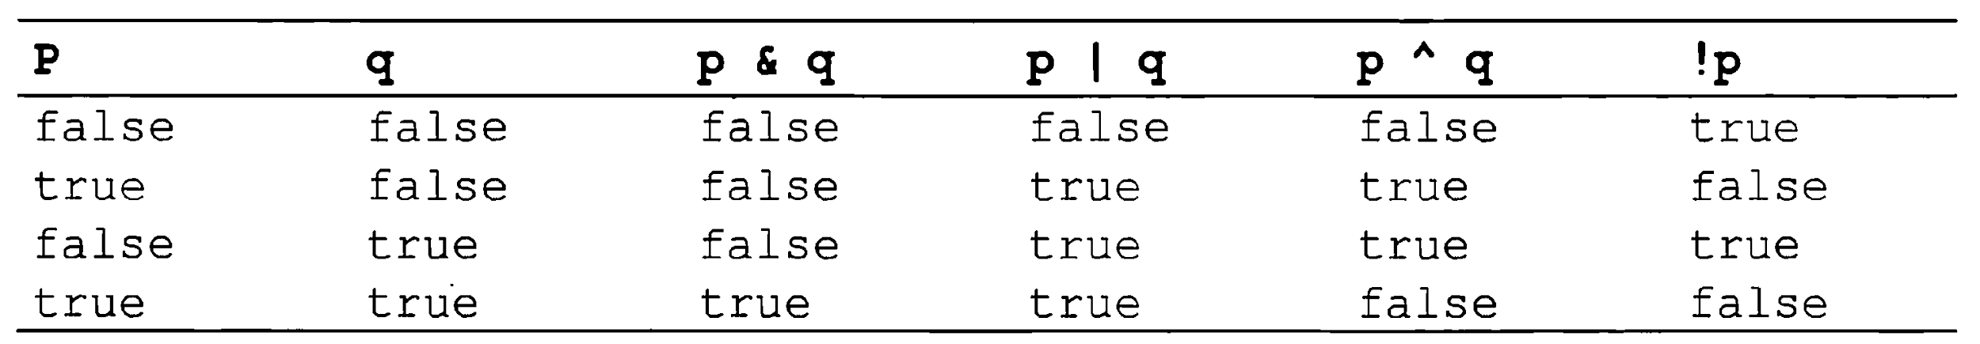
Логические операции

Slide 25
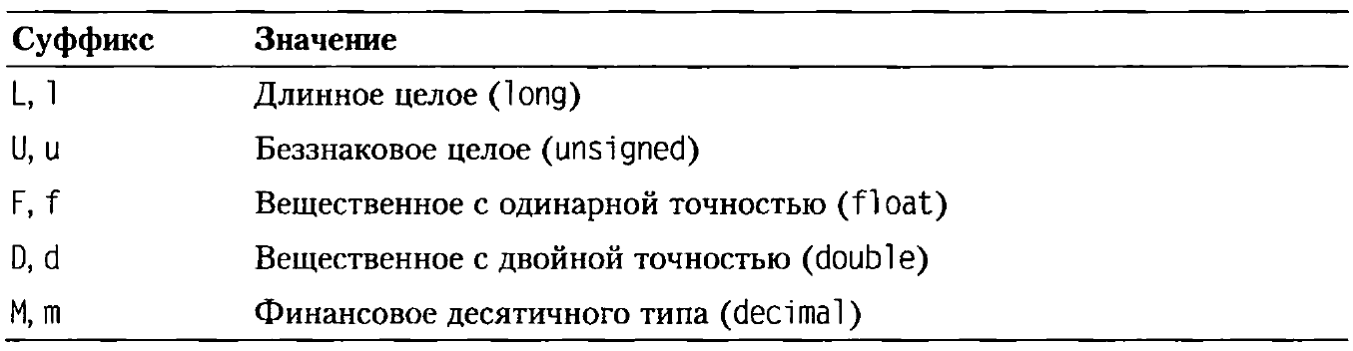
Суффиксы целых и вещественных констант

Slide 26
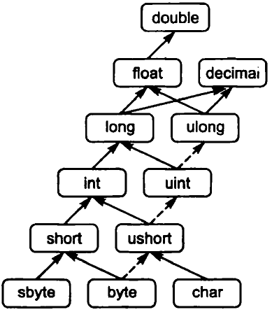
Неявные арифметические преобразования типов
Т.А. Павловская. “Программирование на языке высокого уровня

Slide 27
Управляющие последовательности
Управляющая последовательность | Описание
\n | Новая строка (перевод строки)
\r | Возврат каретки
\t | Горизонтальная табуляция
\' | Одинарная кавычка
\" | Двойная кавычка
\\ | Обратная косая черта

Slide 28
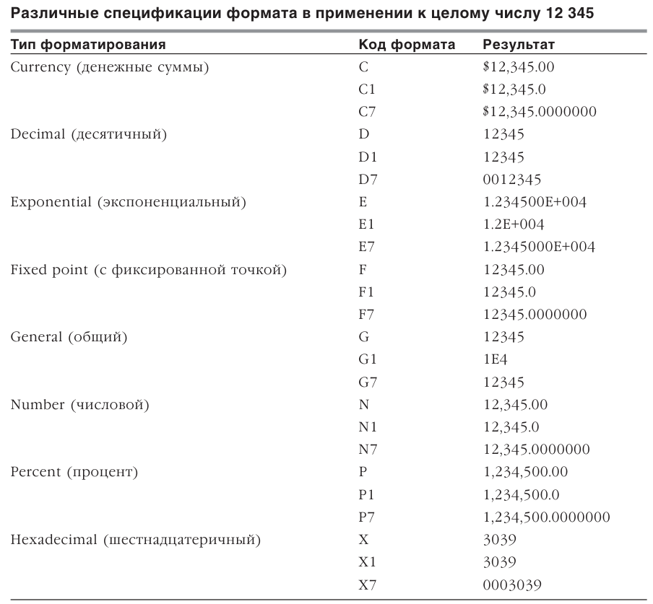
Различные спецификации формата в применении к целому числу 12 345
Петцольд Ч. «Программирование для Windows на С#. Том 1»

Slide 29
Методы
модификаторы
модификаторы
тип возвращаемого значения
имя
public static void Pause()
{
Console.ReadKey();
}
тело

Slide 30
Метод с параметрами
параметры метода
public static void Pause(string msg)
{
Console.WriteLine(msg);
Console.ReadKey();
}

Slide 31
Домашнее задание
ДЗ - в методичке, прикрепленной к этому уроку. Достаточно решить 3 задачи. Старайтесь разбивать программы на подпрограммы. Переписывайте в начало программы условие и свою фамилию. Все программы делайте в одном решении.
Сдать ДЗ необходимо до начала следующего урока.
Сделанные ДЗ - это ваше будущее портфолио. Это важно!
Портфолио - основное, что интересует работодателя.

Slide 32
Организационные вопросы
Пишите в комментарии к уроку. Я буду отвечать на них каждый день;
Личные сообщения.

Slide 33
Вопросы участников

